Slide 1


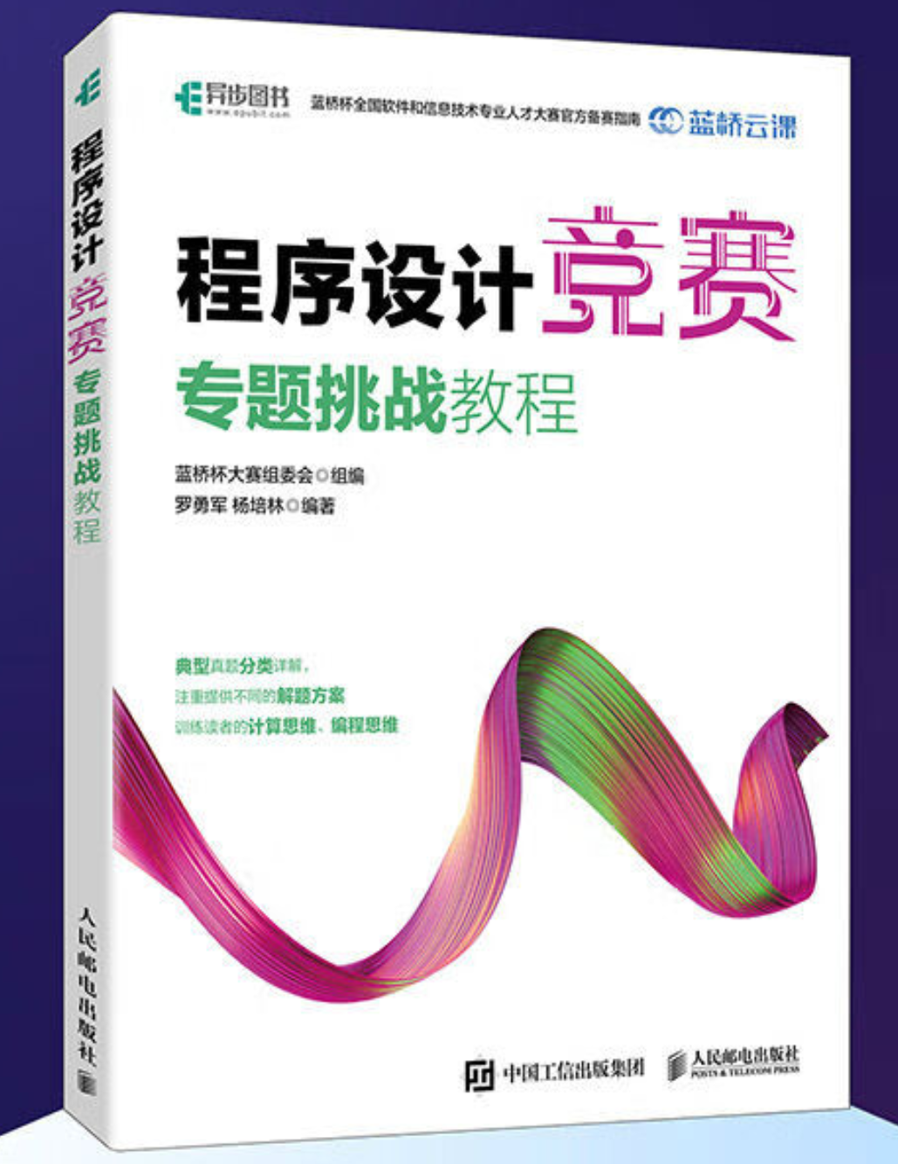

第2章 手算题和杂题
连接高校和企业·助力职业教育升级
罗勇军
QQ：15512356 微信：13916333036
本书有C++、Python两个版本课件，这是Python版
蓝桥云课 https://www.lanqiao.cn/courses/13228

Slide 2

手算题攻略
目录
杂题

Slide 3
什么是手算题？
应用场合：填空题
手算的目的：减少做题时间，省下时间做编程题。
手段：
不编码，或者只做部分编码
用推理获得答案
用软件工具帮助计算

Slide 4
2.1 手算题攻略
巧用编辑器
眼看手数
巧用Excel
巧用Python
PDF

Slide 5
巧用编辑器
门牌制作 2020年第十一届蓝桥杯省赛，填空题
https://www.lanqiao.cn/problems/592/learning/
【问题描述】从1到2020的所有数字中，共有多少个2？
思路1 借助编辑器
先编码连续打印出1 ~ 2020这2020个数字
然后粘贴到任何一个编辑器中
选查询或替换功能，查找或替换字符“2”，共624次，就是答案。
简单直接，不用思考

Slide 6
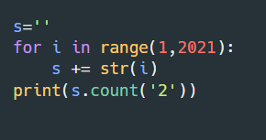
巧用编辑器
门牌制作
【问题描述】从1到2020的所有数字中，共有多少个2？
思路2：编码。
本题用C++有点麻烦，但是用Python编码非常简洁。Python太好了！
624

Slide 7
巧用编辑器
编码打印1~2020：
不要这样写，因为Python的打印太慢了
s=''
for i in range(1,2021):
s += str(i)
print(s)
for i in range(1,2021):
print(i,end=' ')

Slide 8

巧用编辑器
卡片 2021第十二届蓝桥杯省赛，填空题，lanqiaoOJ 题号1443
【问题描述】
小蓝有很多数字卡片，每张卡片上都是数字0到9。小蓝准备用这些卡片来拼一些数，他想从1开始拼出正整数，每拼一个，就保存起来，卡片就不能用来拼其它数了。小蓝想知道自己能从1拼到多少。例如，当小蓝有30张卡片，其中0到9各3张，则小蓝可以拼出1到10，但是拼11时卡片1已经只有一张了，不够拼出11。现在小蓝手里有0到9的卡片各2021张，共20210张，请问小蓝可以从1拼到多少？
题意分析：
有30张卡片，其中0到9各3张，则小蓝可以拼出1到10，但是拼11时卡片1已经只有一张了，不够拼出11。
卡片：000 111 222 333 444 555 666 777 888 999
拼数：1 2 3 4 5 6 7 8 9 10 11

Slide 9
巧用编辑器
卡片 2021第十二届蓝桥杯省赛，填空题，lanqiaoOJ题号1443
【问题描述】 小蓝手里有0到9的卡片各2021张，共20210张，请问小蓝可以从1拼到多少？
思路：
倒过来想，先假设能从1拼到X，然后看1~X需要的数字，哪个数字用得最多。检查这个数字用的次数。
先估计可能拼出3000多个数。编码打印或者用Excel输出1~3500，然后全部贴到编辑器里，检查1用了多少次（搜索有多少个1）、2用了多少次、 ……最后发现1用的最多，且1 ~ 3181用了2021个1。所以答案是3181。
简单直接，不需要思考。

Slide 10
巧用编辑器
编码打印或者用Excel输出1~3500，
然后全部贴到编辑器里，检查1用了多少次（搜索有多少个1）、2用了多少次、…...最后发现1用的最多，且1 ~ 3181用了2021个1。所以答案是3181。
简单直接，不需要思考。
缺点：笨拙。
后面再用编程做一次。

Slide 11
眼看手数
有的填空题本身比较复杂，但是因为数据规模小，用不着编码，能直接通过眼睛看、动手数得到答案。
迷宫 2017年第八届蓝桥杯省赛，填空题，lanqiaoOJ题号641
UDDLUULRUL
UURLLLRRRU
RRUURLDLRD
RUDDDDUUUU
URUDLLRRUU
DURLRLDLRL
ULLURLLRDU
RDLULLRDDD
UUDDUDUDLL
ULRDLUURRR
【问题描述】
给出一个迷宫，问迷宫内的人有多少能走出来。迷宫如右图所示：每个位置上有一个人，共100人。每个位置有指示牌，L表示向左走，R表示向右走，U表示向上走，D表示向下走。

Slide 12
眼看手数
迷宫 2017年第八届蓝桥杯省赛，填空题，lanqiaoOJ题号641
【问题描述】
给出一个迷宫，问迷宫内的人有多少能走出来。迷宫如右图所示：每个位置上有一个人，共100人。每个位置有指示牌，L表示向左走，R表示向右走，U表示向上走，D表示向下走。
UDDLUULRUL
UURLLLRRRU
RRUURLDLRD
RUDDDDUUUU
URUDLLRRUU
DURLRLDLRL
ULLURLLRDU
RDLULLRDDD
UUDDUDUDLL
ULRDLUURRR
正解：DFS搜索，编码10分钟。

Slide 13
眼看手数
迷宫 2017年第八届蓝桥杯省赛，填空题，lanqiaoOJ题号641
UDDLUULRUL
UURLLLRRRU
RRUURLDLRD
RUDDDDUUUU
URUDLLRRUU
DURLRLDLRL
ULLURLLRDU
RDLULLRDDD
UUDDUDUDLL
ULRDLUURRR
【问题描述】
给出一个迷宫，问迷宫内的人有多少能走出来。迷宫如右图所示：每个位置上有一个人，共100人。每个位置有指示牌，L表示向左走，R表示向右走，U表示向上走，D表示向下走。
因为是个填空题，而且迷宫很简单，只有100个字符，可以直接数，约2分钟就能数完。

Slide 14
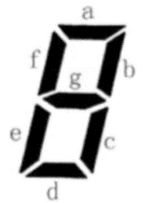
眼看手数
七段码 2020年第十一届蓝桥杯省赛，填空题，lanqiaoOJ题号595
【问题描述】
七段数码管，一共有7个发光二极管，问能表示多少种不同的字符，要求发光的二极管是相连的。
正解：“DFS+并查集”，编码20分钟。

Slide 15
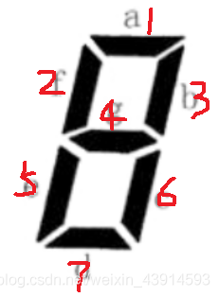
眼看手数
七段码 2020年第十一届蓝桥杯省赛，填空题，lanqiaoOJ题号595
因为图形简单，直接手算也行，约3 ~ 5分钟。
用字符表示数码管不太方便，改用数字表示。统计这些组合中的连续亮灯，分7种情况统计：
亮一个灯：1、2、3、4、5、6、7，共7种；
亮两个灯：12、13、24、25、34、36、45、46、57、67，共10种；
亮三个灯：123、124、125、134、136、234、245、246、257、345、346、367、456、457、467、567，共16种；

Slide 16
眼看手数
亮四个灯，这时不要直接数四个灯，情况与灭三个灯是等价的，数三个灯比数四个灯简单。注意灭三个灯后其他的四个亮灯是连续的：灭123、124、125、126、127、134、135、136、137、157、167、245、257、267、346、357、367、457、467、567，共20种；
亮五个灯:数灭两个灯的情况：灭12、灭13、灭14、...等，共19种；
亮六个灯a:数灭一个灯的情况，有7种；
亮七个灯:有1种。
对以上所有情况求和，答案是80。

Slide 17
巧用Excel
Excel的编辑、统计、计算功能很强大。
如果题目能手算，且需要比较多的编辑、统计、计算，可以利用Excel

Slide 18
巧用Excel
分数 2018年第九届蓝桥杯，填空题，lanqiaoOJ题号610
【问题描述】
1/1 + 1/2 + 1/4 + 1/8 + 1/16 + …每项是前一项的一半，如果一共有20项，求这个和是多少，结果用分数表示出来。分子分母要求互质。

Slide 19
巧用Excel
分数 2018年第九届蓝桥杯，填空题，lanqiaoOJ题号610
【问题描述】1/1 + 1/2 + 1/4 + 1/8 + 1/16 + …每项是前一项的一半，如果一共有20项，求这个和是多少，结果用分数表示出来。分子分母要求互质。
用Excel手算，时间短，而且不用思考。
在表格的A列填分子，都是1；B列填分母，每行递增2倍，做法是在B1填1，在B2填写“=B1*2”，然后按住B2往下拉到第20行，就填好了所有的分母。
最后通分求分子分母。分母就是B20的524288，分子实际上就是“SUM(B1:B20)”，用鼠标选中这个区域，Excel自动算出1048575。
下面用Excel演示计算过程

Slide 20
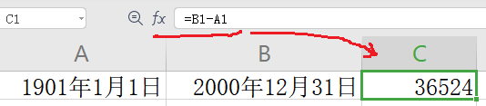
巧用Excel
星期一 2018年第九届蓝桥杯省赛，填空题，lanqiaoOJ题号611
【问题描述】整个20世纪(1901年1月1日至2000年12月31日之间)，一共有多少个星期一？
思路：
用Excel，在一个格子里输入日期1901年1月1日，另一个格子输入2000年12月31日，然后两个格子相减得36524天，除以7得5217.7周。

Slide 21
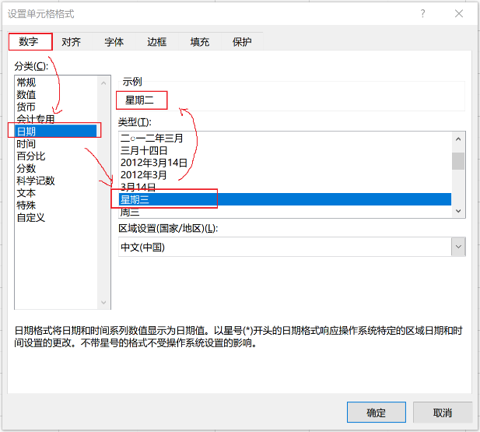
巧用Excel
再看1901年1月1日是星期几。
用Excel点1901年1月1日这一格的“设置单元格式-数字-日期-星期三”，点击“确定”，得“星期二”，即1901年1月1日是星期二，36524是5217周多几天，最后几天没有星期一，说明答案就是5217。
也可以直接利用Excel“单元格格式”对话框得出2000年12月31日刚好是星期天，从星期二至星期天之间没有星期一。

Slide 22
巧用Python
填空题遇到字符、大数字、日期问题，Python是首选。
即使参加C/C++、Java组比赛，也要学一些Python，以方便手算，或用来做对比测试。
这几种语言的编译器，在比赛机器上都有。
写Python代码既简单又快，代码长度一般比C/C++、Java短很多。例如30行的C++代码，用Python写只需要20行。

Slide 23
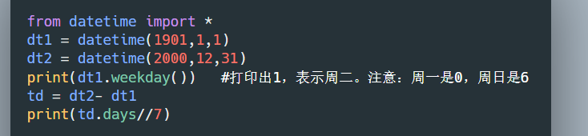
用Python处理日期问题
星期一 2018年第九届蓝桥杯省赛，填空题，lanqiaoOJ题号611
【问题描述】
整个20世纪(1901年1月1日至2000年12月31日之间)，
一共有多少个星期一？
直接用datetime库求解，这是推荐用法。
第4行可以输出某个日期是星期几。
1
5217

Slide 24
用Python处理日期问题
顺子日期 2022年第十三届蓝桥杯省赛，填空题 lanqiaoOJ题号2096
【问题描述】
小明特别喜欢顺子。顺子指的就是连续的三个数字：123、456等。顺子日期指的就是在日期的yyyymmdd表示法中，存在任意连续的三位数是一个顺子的日期。例如20220123就是一个顺子日期，因为它出现了一个顺子：123；而20221023则不是一个顺子日期，它一个顺子也没有。小明想知道在整个2022年份中，一共有多少个顺子日期？
14

Slide 25
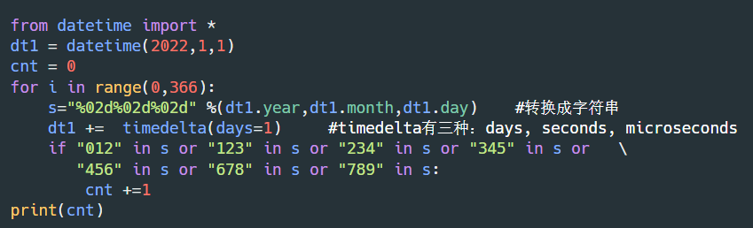
用Python处理日期问题
顺子日期 2022年第十三届蓝桥杯省赛，填空题 lanqiaoOJ题号2096
思路：时间问题用Python非常方便。把日期转为字符，然后判断顺子。
14

Slide 26
用Python处理大数
遇到大数，用Python处理最简单，可以直接硬算
不像C/C++代码那样要考虑数据类型和溢出问题。

Slide 27
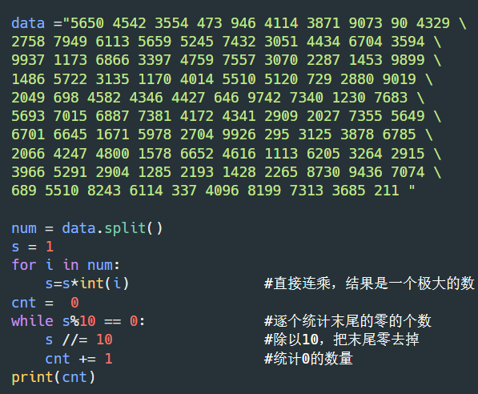
用Python处理大数
乘积尾零 2018年第九届蓝桥杯省赛，填空题，lanqiaoOJ题号612
【问题描述】
给出100个整数（这里省略题目给的100个数），问它们乘积的末尾有多少个零。
31

Slide 28
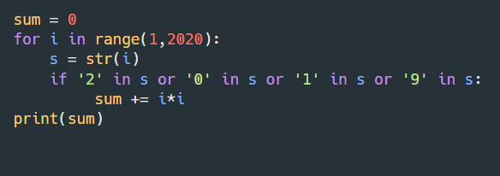
用Python处理字符
平方和 2019年第十届蓝桥杯省赛，填空题，lanqiaoOJ题号599
【问题描述】小明对数位中含有2、0、1、9 的数字很感兴趣，在1到40中这样的数包括1、2、9、10至32、39和40，共28个，他们的和是574，平方和是14362。请问，在1到2019中，所有这样的数的平方和是多少？
2658417853

Slide 29
用Python处理字符
三角回文数 2022年第十三届省赛，填空题
【问题描述】
对于正整数n，如果存在正整数k使得n = 1 + 2 + 3 + … + k = k(k+1)/2，则n称为三角数。例如，66066是一个三角数，因为66066 = 1 + 2 + 3 + … + 363。
如果一个整数从左到右读出所有数位上的数字，与从右到左读出所有数位上的数字是一样的，则称这个数为回文数。例如，66066 是一个回文数，8778也是一个回文数。
如果一个整数 n 既是三角数又是回文数，我们称它为三角回文数。例如66066 是三角回文数。
请问，第一个大于20220514的三角回文数是多少？

Slide 30
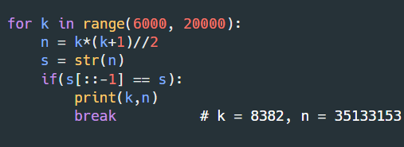
用Python处理字符
【问题描述】
对于正整数n，如果存在正整数k使得n = 1 + 2 + 3 + … + k = k(k+1)/2，则n称为三角数。
如果一个整数从左到右读出所有数位上的数字，与从右到左读出所有数位上的数字是一样的，则称这个数为回文数。
如果一个整数 n 既是三角数又是回文数，我们称它为三角回文数。例如66066 是三角回文数。
请问，第一个大于20220514的三角回文数是多少？
思路
本题遍历k，而不是遍历n。20220514对应的k大于6000，让k从6000开始。第3行把n转为字符串s；反串在Python中的表示非常简单，s的反串是第4行的s[::-1]。
8382 35133153

Slide 31
2.2 杂题
不需要什么算法的题目
只要学过编程语言就能做
考核思维、逻辑、编码能力 （脑筋急转弯）
这种题有“模拟题、构造题、思维题、找规律题”，统称“杂题”
每次蓝桥杯都会出现，而且可能有好几题，是重要的得分点
杂题：可能比较简单，也可能比较难

Slide 32

例题解析
付账问题 2018年第九届蓝桥杯省赛，lanqiaoOJ题号174 （难度值 ）
【题目描述】
有n个人出去吃饭，他们总共消费了S元。其中第i个人带了ai元。所有人带的钱的总数是足够付账的。现在问题来了：每个人分别要出多少钱呢？
为了公平起见，我们希望在总付钱量恰好为S的前提下，最后每个人付的钱的标准差最小。
我们约定，每个人支付的钱数可以是任意非负实数，即可以不是1分钱的整数倍。你需要输出最小的标准差是多少。
标准差：是多个数与它们平均数差值的平方平均数，一般用于刻画这些数之间的“偏差有多大”。设第i个人付的钱为b_{i}元，那么标准差为：

Slide 33
例题解析
思路：
如果每人带的钱够多，人均完全一样，bi = S/n = avg，标准差X = 0。
不过总有人钱不够，分两种情况讨论：
（1）第i人带的钱不够平均数avg，他只能出他带的全部钱ai。
（2）第i人带的钱比平均数avg多，他可以多摊一些。

Slide 34
例题解析
求解步骤：
（1）对ai从小到大排序；
（2）前一部分人的钱不够，那么就出他们所有的钱；
（3）从总付钱数中扣除前一部分人出的钱，得剩余钱数为S’，以及后一部分人的出钱平均数avg’。
（4）后一部分人的钱多，他们多出一些。怎么出？这部分人也分两类：
（i）比较有钱的，但是他的钱也不够avg’，那么他的钱还是要全出；
（ii）非常有钱的，不管怎么摊他都有富余。

Slide 35
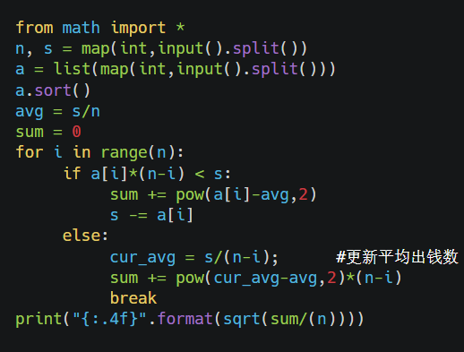
例题解析
【样例输入】
10 30
2 1 4 7 4 8 3 6 4 7
【样例输出】
0.7928

Slide 36
例题解析
修剪灌木 2022年第十三届省赛，lanqiaoOJ题号2107 （难度值 ）
【问题描述】爱丽丝要完成一项修剪灌木的工作。有N棵灌木整齐的从左到右排成一排。爱丽丝在每天傍晚会修剪一棵灌木，让灌木的高度变为0厘米。爱丽丝修剪灌木的顺序是从最左侧的灌木开始，每天向右修剪一棵灌木。当修剪了最右侧的灌木后，她会调转方向，下一天开始向左修剪灌木。直到修剪了最左的灌木后再次调转方向。然后如此循环往复。灌木每天从早上到傍晚会长高1厘米，而其余时间不会长高。在第一天的早晨，所有灌木的高度都是0厘米。爱丽丝想知道每棵灌木最高长到多高?
【输入格式】一个正整数N，含义如题面所述。
【输出格式】输出N行，每行一个整数，第行表示从左到右第i棵树最高能长到多高。
【评测用例规模与约定】对于30%的数据，N ≤ 10；对于100%的数据，1 < N ≤ 10000。

Slide 37
例题解析
样例输入
3
样例输出
4
2
4
第1天晚上
第2天晚上
第3天晚上
第4天晚上

Slide 38
例题解析
思路：一道思维题。
由于每棵灌木都会在2N天内被剪为0，所以不会无限长高。
其中的第i棵，它左边有i-1棵，右边有n-i棵。爱丽丝分别从左右绕回来，各需要2(i-1)和2(n-i)天，取最大值就是高度。

Slide 39
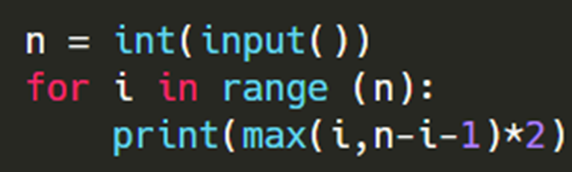
例题解析
n = int(input())
for i in range (1,n+1):
print(max(i-1,n-i)*2)
第i棵，它左边有i-1棵，右边有n-i棵。
爱丽丝分别从左右绕回来，各需要2(i-1)和2(n-i)天，取最大值就是高度。

Slide 40


例题解析
矩形拼接 2022年第十三届省赛，lanqiaoOJ题号2238（难度值 ） 10分
【问题描述】
已知3个矩形的大小依次是a1×b1, a2×b2，a3×b3。用这3个矩形能拼出的所有多边形中，边数最少可以是多少？
例：用3×2的矩形A、4×1的矩形B、2×4的矩形C可以拼出如下4边形。
例：用3×2的矩形A、3×1的矩形B、1×1的矩形C可以拼出如下6边形。

Slide 41
例题解析
本题是一道纯粹的构造题，思维简单，但是代码比较繁琐细致，考核编码能力
3个矩形摆在一起，可能有几个边？在纸上手画观察：
3个矩形完全不能匹配：8边形
能完全匹配成一个新矩形：4边形
其他情况：6边形

Slide 42
例题解析
本题只有3个矩形，3个矩形做任意组合（3×2=6），每个矩形有横竖两种摆法（2×2×2=8），共48种情况。
T = 1000组测试，总计算量是1000×48，计算量很小不会超时，所以简单地用暴力法组合出所有情况，取最小值即可。
【评测用例规模与约定】 T组测试,每个测试给出6个数据，表示3个矩阵。
1 ≤ T ≤ 1000，1 ≤ a1, b1, a2, b2, a3, b3 ≤ 100。

Slide 43
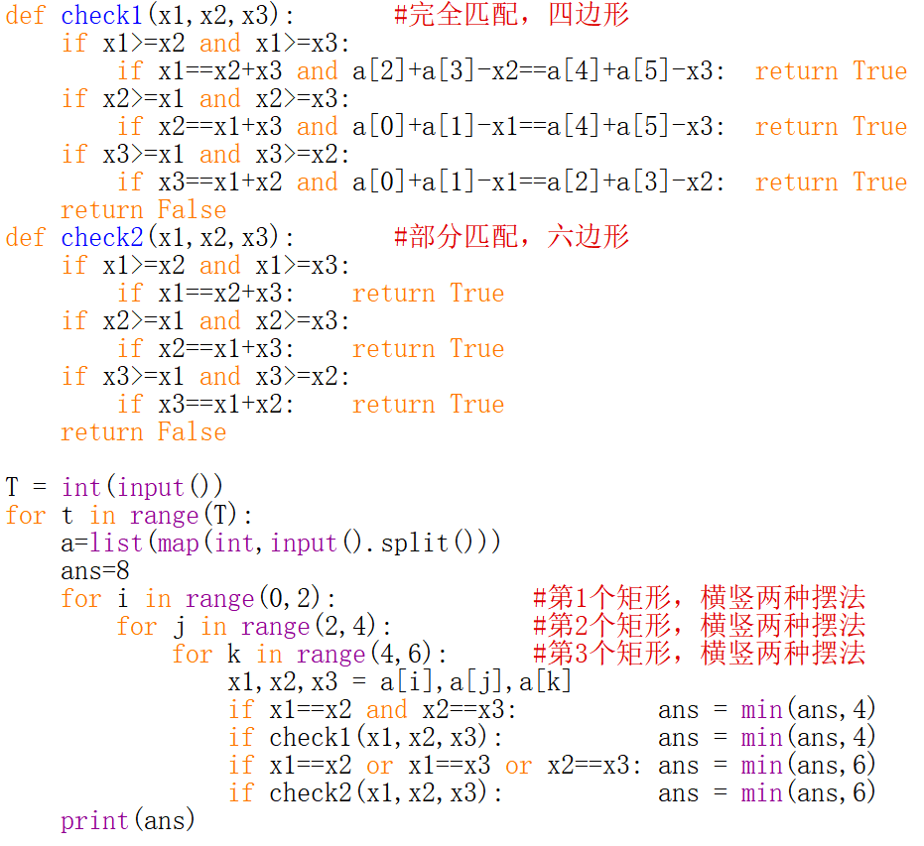
本题只有3个矩形，3个矩形做任意组合（3×2=6），每个矩形有横竖两种摆法（2×2×2=8），共48种情况。

Slide 44
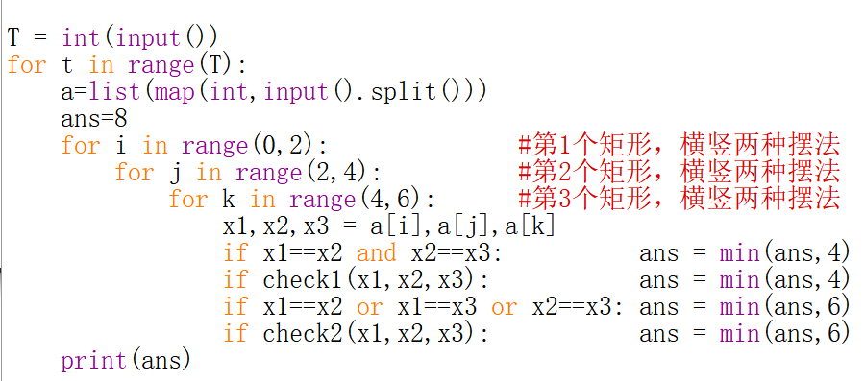
本题只有3个矩形，3个矩形做任意组合（3×2=6），每个矩形有横竖两种摆法（2×2×2=8），共48种情况。

Slide 46
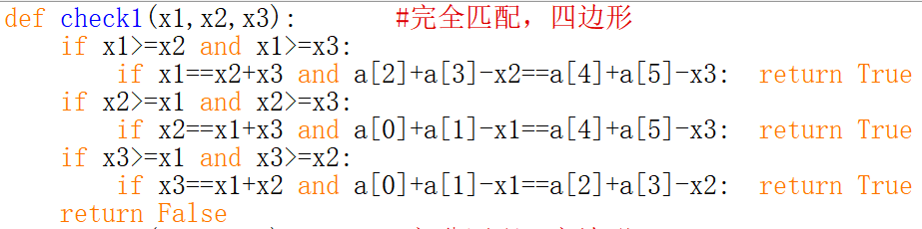

Slide 47
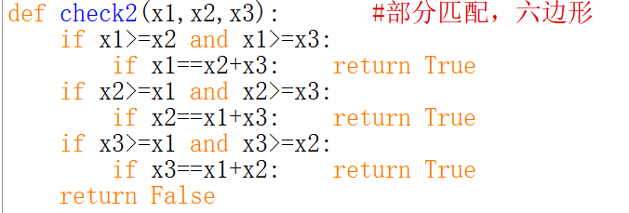

Slide 48
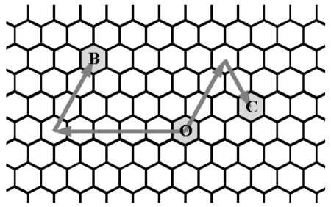
例题解析
蜂巢2022年第十三届省赛，lanqiaoOJ题号2134 （难度值 ） 15分
【问题描述】蜂巢由六边形拼接而成，定义蜂巢中的方向：0表示正西方向，1表示西偏北60°，2表示东偏北60°，3表示正东，4表示东偏南60°，5表示西偏南60°。

Slide 49
例题解析
对于给定的一点O，以O为原点定义坐标系，如果一个点A由O点先向d方向走p步再向(d + 2) mod 6方向（d的顺时针120°向）走q步到达，则这个点的坐标定义为(d, p, q)。在蜂窝中，一个点的坐标可能有多种。 图给出了点B(0, 5, 3)和点C(2, 3, 2)的示意。
给定点(d1, p1, q1)和点(d2, p2, q2)，请问他们之间最少走多少步可以到达？

Slide 50
例题解析
分析：蜂巢有6个方向，看起来复杂，实际上走步非常简单。例如样例中从B走到C，C在B的右下方，B只要一直向右向下走，且不超过C的行和列，不管怎么走，一定能以最小步数走到C。

Slide 51
例题解析
本题是一道构造题，考点有两个：坐标转换、距离计算。
本题的难点是对坐标的处理。如果是简单的直角坐标系，很容易计算。本题是六角形的蜂巢，每个蜂巢的中心点是否能转为直角坐标？

Slide 52
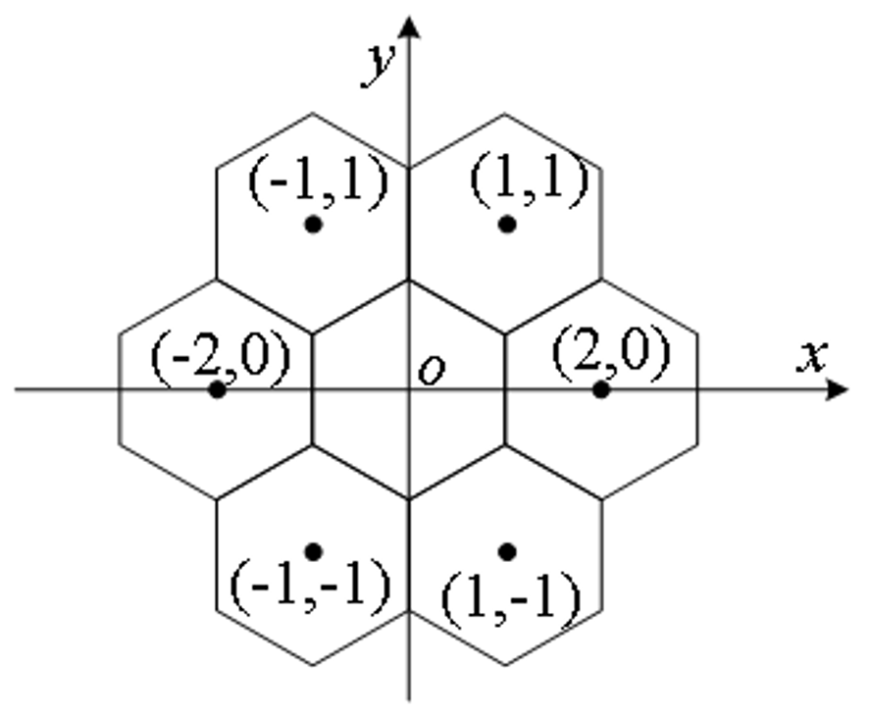
例题解析
把蜂巢的关系用下面的直角坐标表示：
中心点O，对应的6个蜂巢的坐标分别为(-2, 0)、(-1, 1)、(1, 1)、(2, 0)、(1, -1)、(-1, -1) 。

Slide 53
如何计算起点到终点的步数？由于蜂巢的坐标比较奇怪，不能直接用“曼哈顿距离”计算。
下面给出一个简单巧妙的方法。
坐标之差的绝对值dx = |x1-x2|，dy = |y1-y2|，有以下结论：
（1）若dx ≥ dy，那么最少步数是(dx+dy)/2，即先横着走，再斜着走
（2）若dx < dy，一直斜着走就行，最少步数是dy

Slide 54
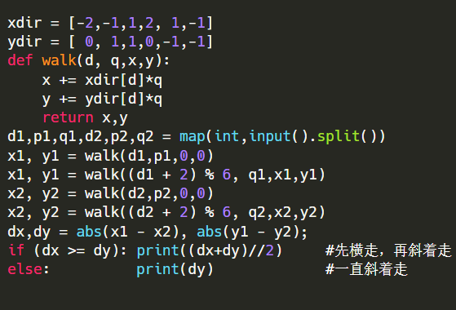
坐标之差的绝对值dx = |x1-x2|，dy = |y1-y2|
（1）若dx≥dy，最少步数 (dx+dy)/2
（2）若dx<dy，最少步数dy

Slide 55




例题解析
最少砝码 2021年第十二届蓝桥杯省赛，lanqiaoOJ题号1461 (难度值 )
【问题描述】
你有一架天平。现在你要设计一套砝码，使得利用这些砝码可以称出任意小于等于N的正整数重量。那么这套砝码最少需要包含多少个砝码？注意砝码可以放在天平两边。
【输入格式】输入一行包含一个正整数N，1 ≤ N ≤ 10⁹。
【输出格式】输出一行表示答案。

Slide 56
这是一道找规律题
给出最少数量的几个整数（砝码），通过加减组合得到1 ~ N的整数。
砝码不仅可以相加，还可以放在天平的两边通过减法得到新的称重。
例：N = 3时，砝码可以是{1, 2}，也可以是{1, 3}、{2, 3}。

Slide 57
设当前砝码称重范围是1 ~ R。
加一个砝码w，并且要求不重复加w前已经能得到的称重。
新的称重范围是：1, 2, ..., R, w-R, w-R+1,..., w, w+1, w+2, ..., w+R
从R到w-R是连续的，有w-R = R+1，即w = 2R+1。
也就是说：当前称重范围是1 ~ R，加一个w = 2R+1的砝码，可以扩展到新的称重范围R’= w+R = 3R+1。

Slide 58
列表：每一行的“原砝码，原称重范围”是上一行的“新砝码，新称重范围”
R | 原砝码 | 原称重范围 | w = 2R+1 | R’= 3R+1 | 新砝码 | 新称重范围R’
1 | 1 | 1 | 3 | 4 | 1, 3 | 1 ~ 4
4 | 1, 3 | 1 ~ 4 | 9 | 13 | 1, 3, 9 | 1 ~ 13
13 | 1, 3, 9 | 1 ~ 13 | 27 | 40 | 1, 3, 9, 27 | 1 ~ 40
40 | 1, 3, 9, 27 | 1 ~ 40 | 81 | 121 | 1, 3, 9, 27, 81 | 1 ~ 121
表格给出了一种最少砝码的实现方式，这种实现方式最大程度扩展了新的R’，是一种最优方案。
根据这个表格可以得到计算方法：（1）砝码按3的倍数增长；（2）每加一个砝码，称重范围增长到R’ = 3R+1。

Slide 59
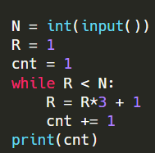
例题解析
计算方法：
（1）砝码按3的倍数增长；
（2）每加一个砝码，称重范围增长到R’ = 3R+1。

Slide 60
总 结
杂题没有用到复杂算法，不懂数据结构和算法的初学者也能做
题目可难可易，考核参赛者的思维和编码能力
杂题在蓝桥杯和其他算法竞赛中，都是常见且必不可少的题型

Slide 61
习题1
题名 | 题号 |  | 题名 | 题号 |  | 题名 | 题号
k倍区间 | 97 |  | 拉马车 | 101 |  | 日期问题 | 103
图形排版 | 104 |  | 小计算器 | 115 |  | 四平方和 | 122
冰雹数 | 128 |  | 打印大X | 133 |  | 奇怪的数列 | 136
机器人繁殖 | 140 |  | 饮料换购 | 143 |  | 数位递增的数 | 145
三元组中心问题 | 146 |  | 音节判断 | 148 |  | 反倍数 | 152
洁净数 | 153 |  | 凯撒加密 | 154 |  | 最大距离 | 155
螺旋矩阵 | 156 |  | 最长递增 | 158 |  | 积木 | 163
倍数问题 | 168 |  | 次数差 | 170 |  | 等腰三角形 | 171
递增三元组 | 172 |  | 螺旋折线 | 176 |  | 缩位求和 | 181
特别数的和 | 191 |  | 旋转 | 197 |  | Fibonacci数列 | 200
打印十字图 | 206 |  | 连号区间数 | 212 |  | 分糖果 | 218

Slide 62
习题2
题名 | 题号 |  | 题名 | 题号 |  | 题名 | 题号
兰顿蚂蚁 | 220 |  | 蚂蚁感冒 | 221 |  | 采油 | 224
交换次数 | 227 |  | 整理玩具 | 232 |  | 解谜游戏 | 241
拼接平方数 | 270 |  | 密码发生器 | 277 |  | 生物芯片 | 271
手机尾数 | 279 |  | 地址转换 | 282 |  | 机器人行走 | 283
拼音字母 | 284 |  | 上三角方阵 | 285 |  | Playfair密码 | 286
画表格 | 288 |  | 5个砝码 | 289 |  | 子串分值和 | 1037
绘制表格 | 290 |  | 有理数的循环节 | 295 |  | 成绩分析 | 497
回文日期 | 498 |  | 子串分值 | 499 |  | 成绩统计 | 502
合法日期 | 541 |  | 天数 | 542 |  | 最大间隙 | 543
时间加法 | 548 |  | 图像模糊 | 550 |  | 扫雷 | 549
谁拿了最多奖学金 | 565 |  | 天干地支 | 1029

Slide 63


谢谢！

